Slide 1

Informacja dotycząca
lokalu użytkowego o pow. 23,38 m²
na Dworcu autobusowym Poznań Główny

Slide 2
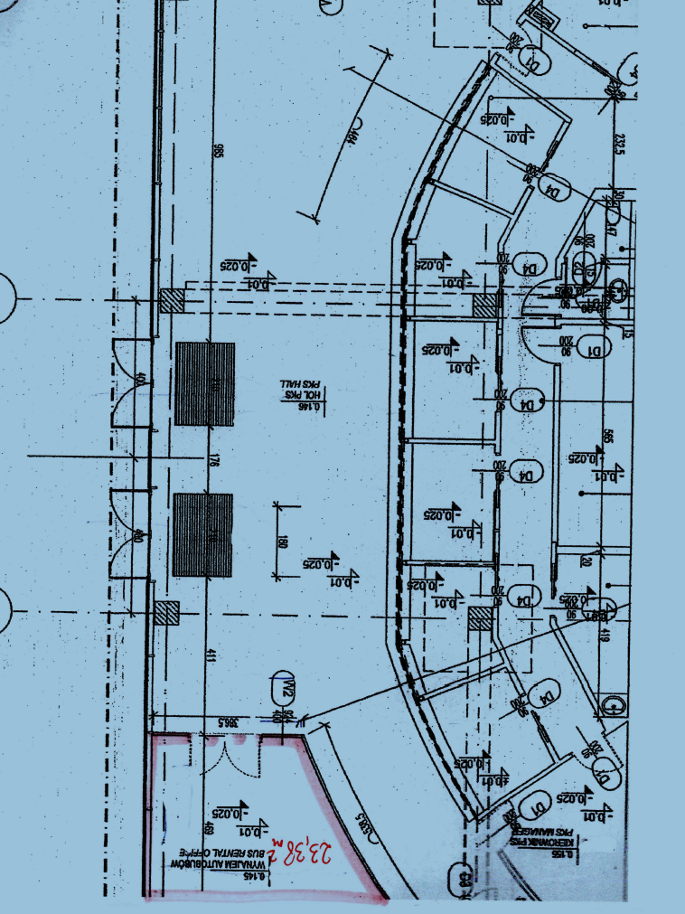
Powierzchnia lokalu:
23,38 m²
Struktura lokalu:
1 (jedno) pomieszczenie
Lokalizacja:
parter w obrębie poczekalni Dworca
Dworzec jest czynny 24 h
na dobę i 7 dni w tygodniu.
Przejście do Galerii Avenida
KASY BILETOWE
POCZEKALNIA
LOKAL DO WYNAJĘCIA
Przejście do toalet publicznych

Slide 3

Dane techniczne
Instalacje:
> rodzaj ogrzewania (WSHP) – pompy ciepła, centrale wentylacyjne, klimatyzacja,
> instalacja ppoż (czujki dymu, tryskacze),
> instalacja elektryczna - w lokalu znajduje się mała rozdzielnia,
z głównym bezpiecznikiem na oświetlenie i gniazdka elektryczne
w lokalu. Dla lokalu wykonano dodatkowy obwód zasilający
i dodatkowe gniazdka wraz z układem pomiarowym z uwagi na potrzebę użytkowania dodatkowych urządzeń (typu lodówki do kanapek, napojów, ekspres do kawy, piec Merrychef i grill do podgrzewania kanapek).
> dwa podliczniki prądu,
> oświetlenie sufitowe - LED (nowe lampy),
> instalacja wodna (umywalka) z odpływem i wodomierzem,
> mały podgrzewacz wody (bojler).

Slide 4

Opłaty dodatkowe za świadczenia/usługi
Za pośrednictwem Wynajmującego jest:
  dostawa prądu - opłata za energię elektryczną ma charakter zaliczkowy i podlegać będzie rozliczeniu w oparciu o rzeczywiste koszty wynikające z faktur dostawców mediów oraz wskazań podliczników (rozliczenie roczne), zaliczka do ustalenia w zależności od liczby i rodzaju urządzeń – dotychczas w wysokości 1000,00 zł netto m-cznie,
  dostawa wody + odprowadzanie ścieków - opłata za dostarczoną wodę i odprowadzenie ścieków ma charakter zaliczkowy i podlega rozliczeniu po upływie okresu rozliczeniowego w oparciu o rzeczywiste koszty zużycia wynikające z faktur wystawionych przez dostawców mediów względnie w przypadku braku rozliczenia przez Zarządcę budynku wg stawek Aquanetu oraz wskazań (pod)wodomierza – zaliczka w wysokości 100,00 zł netto
  m-cznie,
  Opłata za zagospodarowanie odpadami komunalnymi stanowiąca opłatę ryczałtową to udział Najemcy w kosztach Wynajmującego związanych z zagospodarowaniem odpadami komunalnym (odbieranie posegregowanych odpadów komunalnych) – ryczałt w wysokości 50,00 zł netto m-cznie,
  ogólna ochrona lokalu w ramach ogólnej ochrony Dworca,
  Dodatkowo Najemca we własnym zakresie podpisuje umowę w zakresie korzystania z toalet publicznych z operatorem
  i na usługi teleinformatyczne.
  Najemca nie ponosi dodatkowych kosztów ogrzewania/chłodu. Koszty te uwzględnia się w stawce czynszu najmu.

Slide 5
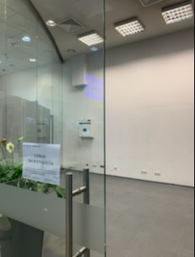
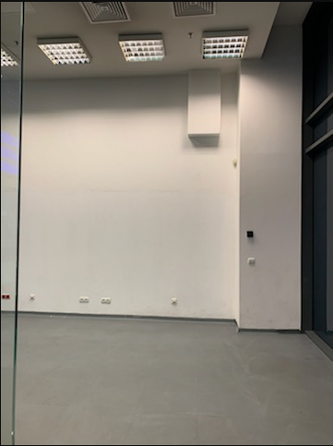
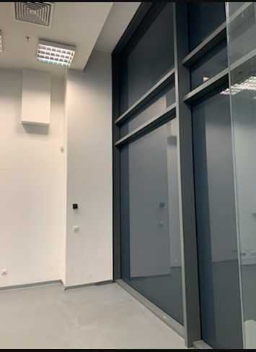

Zdjęcia lokalu użytkowego (przed przeróbką instalacji)

Slide 6
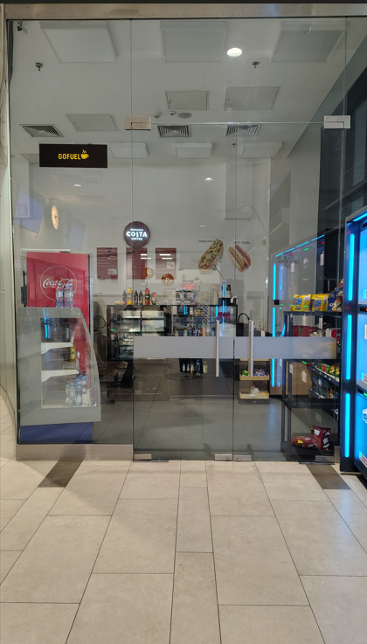
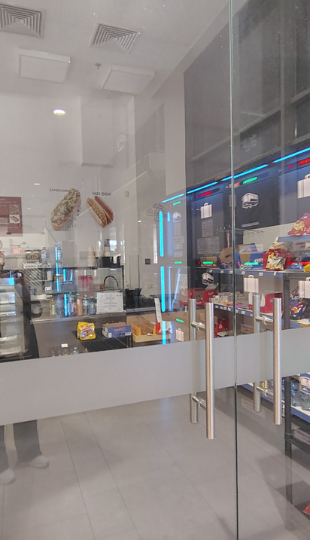
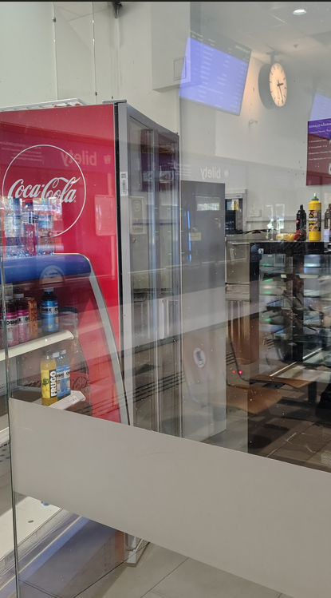
Zdjęcia lokalu użytkowego (lokal czasowo zamknięty)

Slide 7

Zapraszamy do kontaktu

